Slide 1
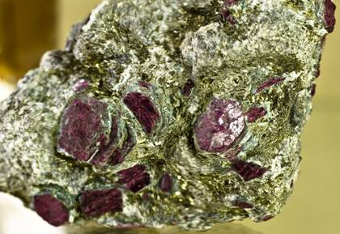
Соединения алюминия
Работу выполнили:
учителя химии
Попова С.А. ГБОУ СОШ №1465 и
Гершановская Е.В. ГБОУ СОШ №880

Slide 2
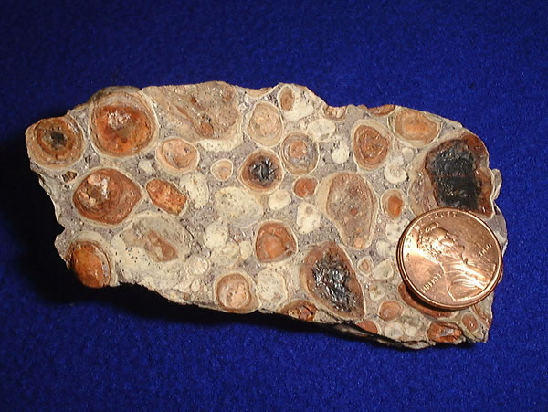
Оксид алюминия
(AL₂O₃)
Соединения алюминия
Гидроксид алюминия
AL(OH)₃

Slide 3
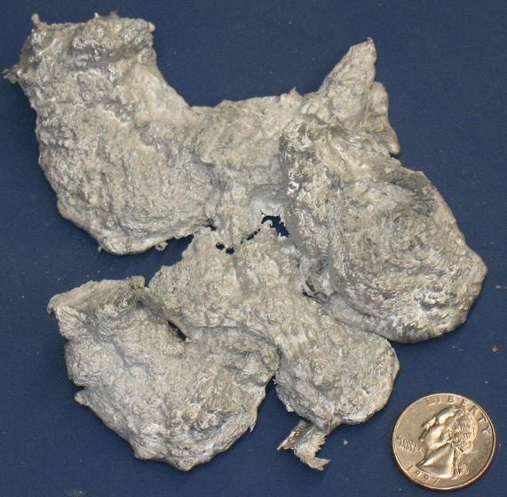
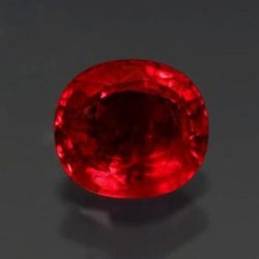
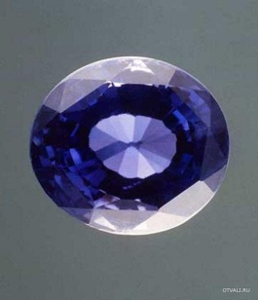
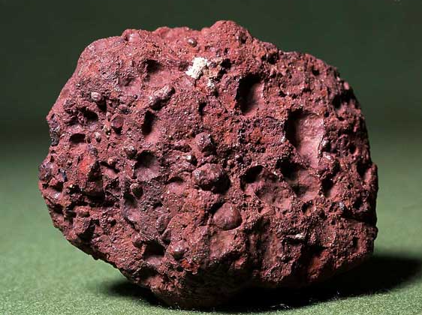
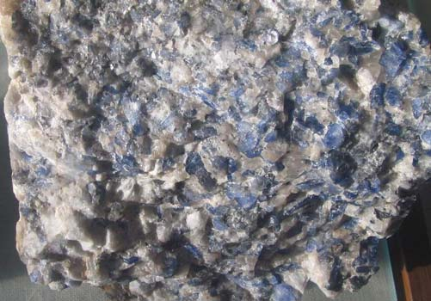
рубин
сапфир
AL₂O₃
_{в природе}
Глинозём
Корунд
Боксит

Slide 4
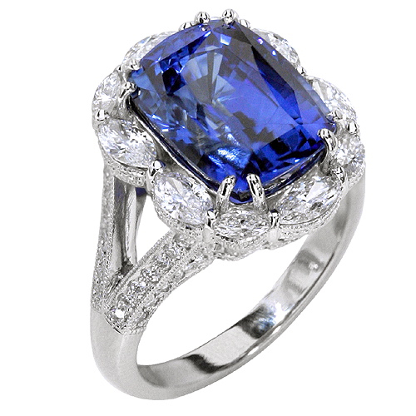
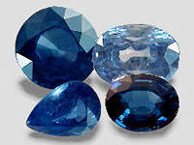
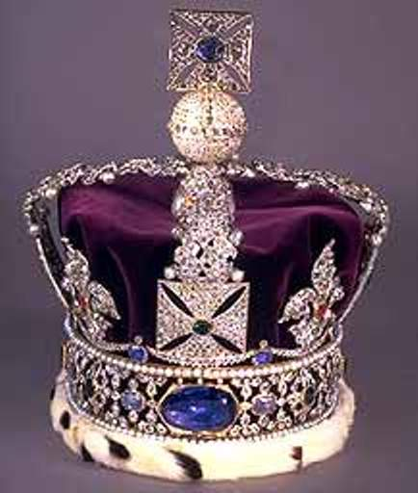
Применение сапфиров
знаменитые сапфиры английской королевской семьи

Slide 5
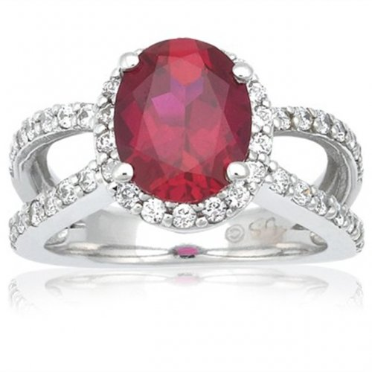
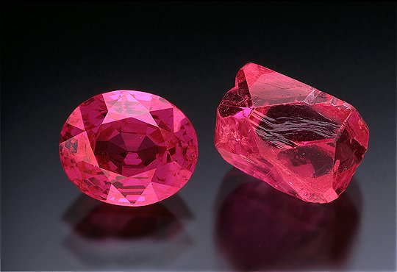

Применение рубинов

Slide 6
Химические свойства оксида алюминия
Амфотерный оксид
Реагирует с кислотами
AL₂O₃ + 6HCL=2ALCL₃ + 3H₂O
Реагирует с щелочами
AL₂O₃+ 2NaOH +3H₂O=2Na[AL(OH)₄]

Slide 7
Химические свойства
гидроксида алюминия
Разлагается при
нагревании
Амфотерный
2AL(OH)₃ = AL₂О₃+ 3H₂O
Реагирует с кислотами
AL(OH)₃ + 3HCL = ALCL₃+ 3H₂O
Реагирует с щелочами
AL(OH)₃ + NaOH = Nа[AL(OH)₄ ]

Slide 8
Соли алюминия
Растворимые в воде
Нерастворимые в воде
При реакции растворимых солей алюминия с щелочами получается гидроксид алюминия
Al(NO3)3 + 3KOH Al(OH)3 + 3KNO3

